Slide 1
暑期第二次進度報告
報告者：林廣學
2013 / 07 / 09

Slide 2
JSON格式簡介
JSON = JavaScript Object Notation
分類：
JSONArray：以[]表示，ex: [{“a”:”123”},{“b”:”ABC”}]
JSONObject:以{}表示，ex: {“A”:“123”}
編碼的方法:
in PHP : json_encode(要編碼的訊息);
in Android: 產生JSONObject物件
解析法:
in Android : 稍後解釋!!

Slide 3
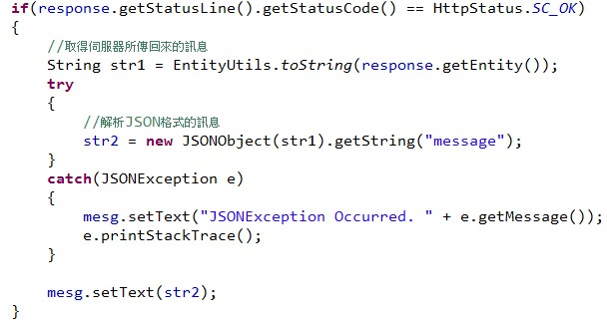
解析JSON格式的資料
PHP檔
Android解析JSON格式的程式碼

Slide 4
Live Demo

Slide 5
之後的研究方向
AsyncTask 非同步的Task(與迺元一起)
其他待研究的項目(ex: NFC讀取教材…etc.)

Slide 6
Thank you for your listening!!

